Slide 1
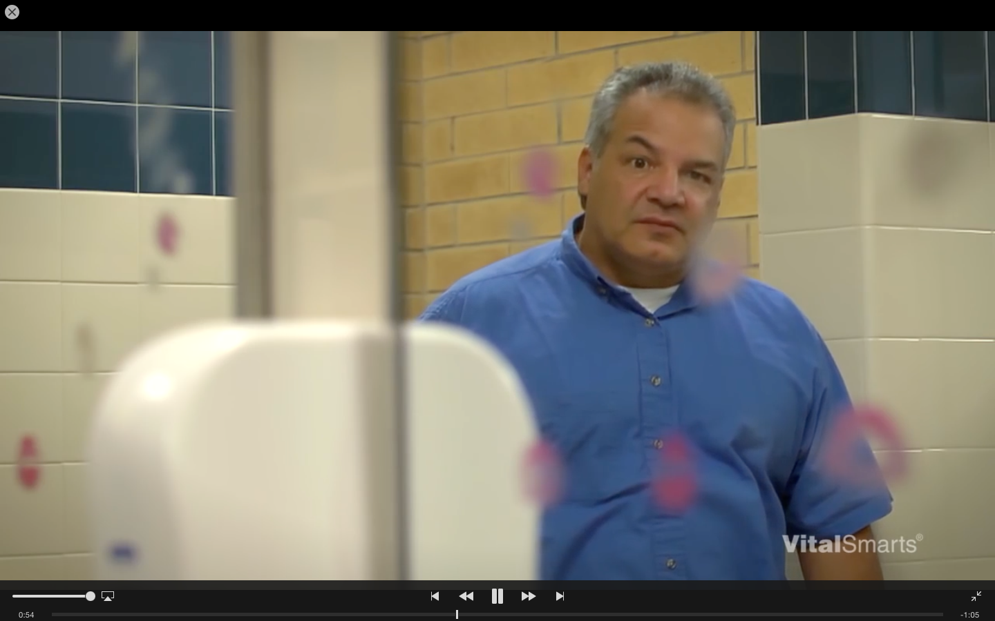
Rouge à lèvres
Pour le gardien
The Janitor Story From Crucial Accountability. Training Magazine. 7 Oct 2016. 13 Feb 2017. https://www.youtube.com/watch?v=_DQYArmi5L0
CC-BY-SA-NC 2017 Martina Bex ● www.martinabex.com ● The Comprehensible Classroom

Slide 2
C’est une glace.
Est-ce qu’il y a une glace dans la classe de français?
Est-ce qu’il y a une glace dans le lycée?
Est-ce qu’il y a une glace dans votre maison?
Est-ce qu’il y a une glace dans votre voiture?
CC-BY-SA-NC 2017 Martina Bex ● www.martinabex.com ● The Comprehensible Classroom

Slide 3
Le garcon se regarde dans la glace.
Vous vous regardez dans la glace?
Vous vous brossez les dents quand vous vous regardez dans la glace?
Vous vous lavez les mains quand vous vous regardez dans la glace?
CC-BY-SA-NC 2017 Martina Bex ● www.martinabex.com ● The Comprehensible Classroom

Slide 4
Le garcon embrasse la fille .
Est-ce que vous embrassez votre mère ou votre père?
Est-ce que vous embrassez les bébés?
Est-ce que vous embrassez ton reflet?
CC-BY-SA-NC 2017 Martina Bex ● www.martinabex.com ● The Comprehensible Classroom

Slide 5
La fille se met le rouge à lèvres.
Vous vous mettez le rouge à lèvres?
Vous vous mettez le rouge à lèvres pour aller au lycée?
Vous vous mettez le rouge à lèvres pour les occasions spéciales?
Ta mère se met le rouge à lèvres?
CC-BY-SA-NC 2017 Martina Bex ● www.martinabex.com ● The Comprehensible Classroom

Slide 6
La fille se regarde quand elle se met le rouge à lèvres.
Beaucoup de filles se regardent dans la glace quand elles se mettent du rouge à lèvres.
Est-ce que c’est possible de mettre du rouge à lèvres sans glace?
CC-BY-SA-NC 2017 Martina Bex ● www.martinabex.com ● The Comprehensible Classroom

Slide 7
La mère nettoie la maison.
CC-BY-SA-NC 2017 Martina Bex ● www.martinabex.com ● The Comprehensible Classroom

Slide 8
Le père nettoie la maison.
CC-BY-SA-NC 2017 Martina Bex ● www.martinabex.com ● The Comprehensible Classroom

Slide 9
Le fils nettoie la chambre.
CC-BY-SA-NC 2017 Martina Bex ● www.martinabex.com ● The Comprehensible Classroom

Slide 10
Le gardien nettoie le lycée.
Combien de gardien dans ce lycée?
Comment s’appellent les gardiens?
Les gardiens ont une responsibilité importante?
Les élèves et les professeurs respectent les gardiens?
CC-BY-SA-NC 2017 Martina Bex ● www.martinabex.com ● The Comprehensible Classroom

Slide 11
Qui nettoie votre maison?
Qui nettoie votre chambre?
Qui nettoie votre lycée?
CC-BY-SA-NC 2017 Martina Bex ● www.martinabex.com ● The Comprehensible Classroom

Slide 12
Rouge à lèvres
Pour le gardien
The Janitor Story From Crucial Accountability. Training Magazine. 7 Oct 2016. 13 Feb 2017. https://www.youtube.com/watch?v=_DQYArmi5L0
CC-BY-SA-NC 2017 Martina Bex ● www.martinabex.com ● The Comprehensible Classroom

Slide 13
Il y a un groupe de filles. Les filles sont amies. Toutes les filles aiment se maquiller, elles aiment se mettre du rouge à lèvres.
The Janitor Story From Crucial Accountability. Training Magazine. 7 Oct 2016. 13 Feb 2017. https://www.youtube.com/watch?v=_DQYArmi5L0
CC-BY-SA-NC 2017 Martina Bex ● www.martinabex.com ● The Comprehensible Classroom

Slide 14
Tous les jours, les filles se maquillent et se mettent du rouge à lèvres. Puis les filles vont aux toilettes en groupe.
The Janitor Story From Crucial Accountability. Training Magazine. 7 Oct 2016. 13 Feb 2017. https://www.youtube.com/watch?v=_DQYArmi5L0
CC-BY-SA-NC 2017 Martina Bex ● www.martinabex.com ● The Comprehensible Classroom

Slide 15
Les filles se maquillent. Les filles se regardent dans la glace. Puis, les filles embrassent la glace.
The Janitor Story From Crucial Accountability. Training Magazine. 7 Oct 2016. 13 Feb 2017. https://www.youtube.com/watch?v=_DQYArmi5L0
CC-BY-SA-NC 2017 Martina Bex ● www.martinabex.com ● The Comprehensible Classroom

Slide 16
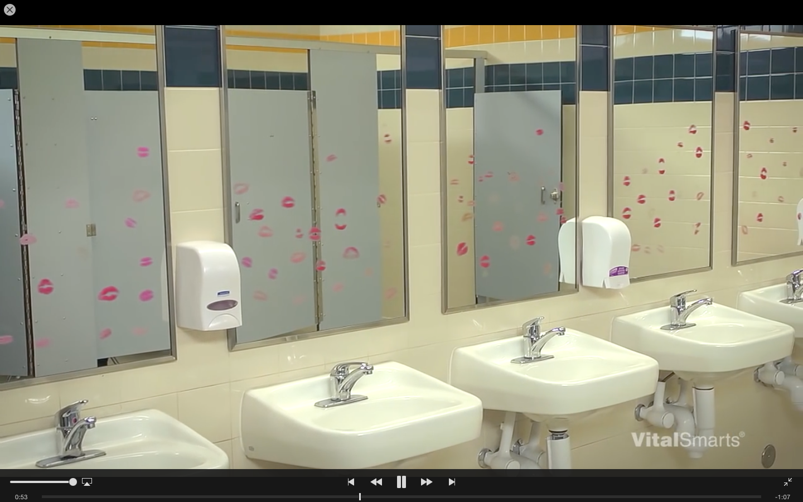
Il y a beaucoup de rouges à lèvres sur la glace. Il y a beaucoup de rouges à lèvres sur la glace parce que les filles embrassent la glace.
The Janitor Story From Crucial Accountability. Training Magazine. 7 Oct 2016. 13 Feb 2017. https://www.youtube.com/watch?v=_DQYArmi5L0
CC-BY-SA-NC 2017 Martina Bex ● www.martinabex.com ● The Comprehensible Classroom

Slide 17
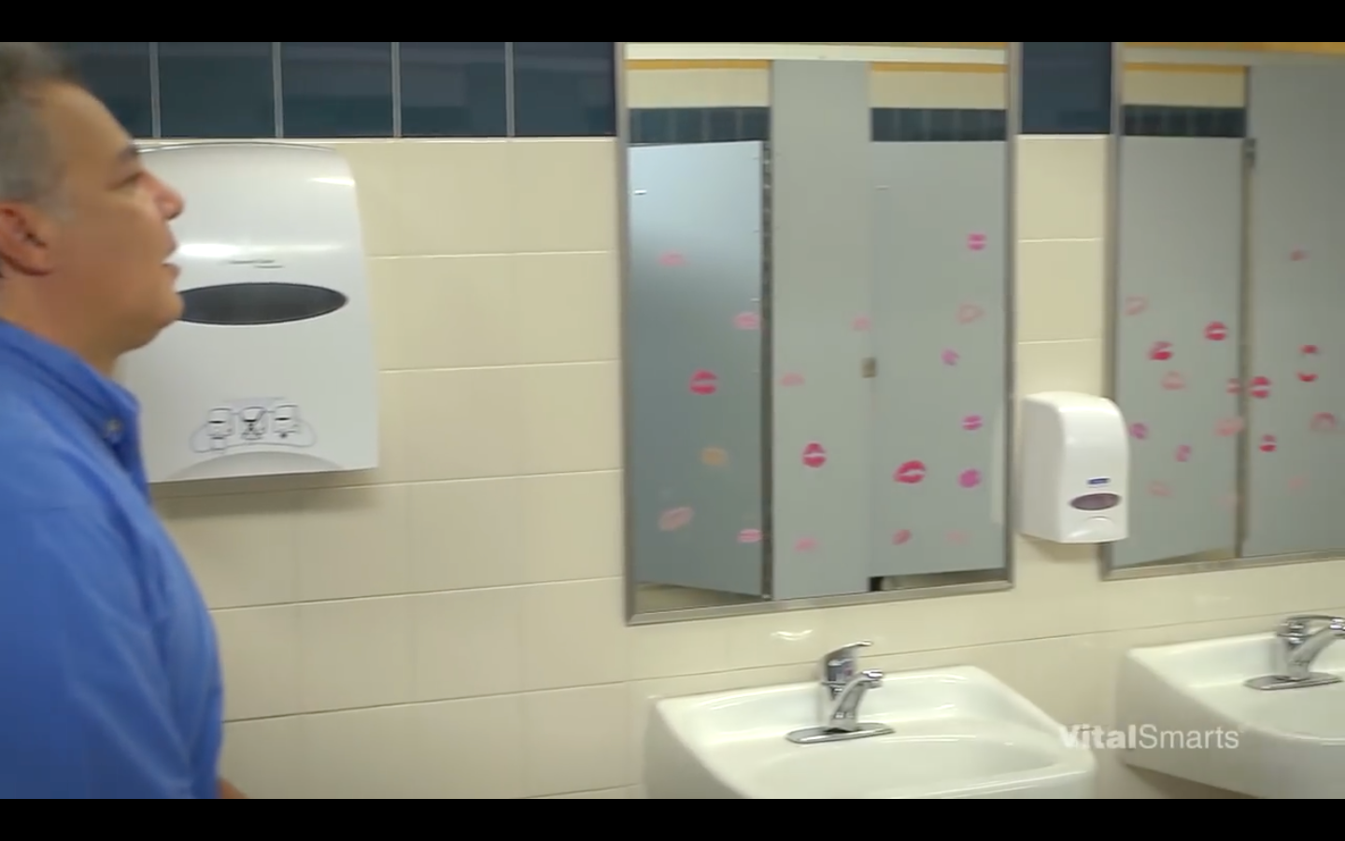
Le gardien se fache avec les filles. Tous les jours, il va aux toilettes pour les nettoyer. Tous les jours il regarde les rouges à lèvres sur les glaces.
The Janitor Story From Crucial Accountability. Training Magazine. 7 Oct 2016. 13 Feb 2017. https://www.youtube.com/watch?v=_DQYArmi5L0
CC-BY-SA-NC 2017 Martina Bex ● www.martinabex.com ● The Comprehensible Classroom

Slide 18
Tous les jours, le gardien nettoie les glaces. C’est très difficile de nettoyer les glaces.
The Janitor Story From Crucial Accountability. Training Magazine. 7 Oct 2016. 13 Feb 2017. https://www.youtube.com/watch?v=_DQYArmi5L0
CC-BY-SA-NC 2017 Martina Bex ● www.martinabex.com ● The Comprehensible Classroom

Slide 19
Le gardien parle à la directrice du lycee. La directrice du lycee fait une annonce. Ce n’est pas acceptable d’embrasser les glaces.
The Janitor Story From Crucial Accountability. Training Magazine. 7 Oct 2016. 13 Feb 2017. https://www.youtube.com/watch?v=_DQYArmi5L0
CC-BY-SA-NC 2017 Martina Bex ● www.martinabex.com ● The Comprehensible Classroom

Slide 20
Les filles écoutent l’annonce. Elles vont aux toilettes avec leur rouge à lèvres. Elles se regardent dans la glace et elles embrassent la glace.
The Janitor Story From Crucial Accountability. Training Magazine. 7 Oct 2016. 13 Feb 2017. https://www.youtube.com/watch?v=_DQYArmi5L0
CC-BY-SA-NC 2017 Martina Bex ● www.martinabex.com ● The Comprehensible Classroom

Slide 21
Le gardien va aux toilettes, il voit tous les rouges à lèvres sur la glace. Il se fâche contre les filles.
The Janitor Story From Crucial Accountability. Training Magazine. 7 Oct 2016. 13 Feb 2017. https://www.youtube.com/watch?v=_DQYArmi5L0
CC-BY-SA-NC 2017 Martina Bex ● www.martinabex.com ● The Comprehensible Classroom

Slide 22
Le gardien va au bureau et il parle à la directrice du lycée. La directrice a un plan pour le gardien.
The Janitor Story From Crucial Accountability. Training Magazine. 7 Oct 2016. 13 Feb 2017. https://www.youtube.com/watch?v=_DQYArmi5L0
CC-BY-SA-NC 2017 Martina Bex ● www.martinabex.com ● The Comprehensible Classroom

Slide 23
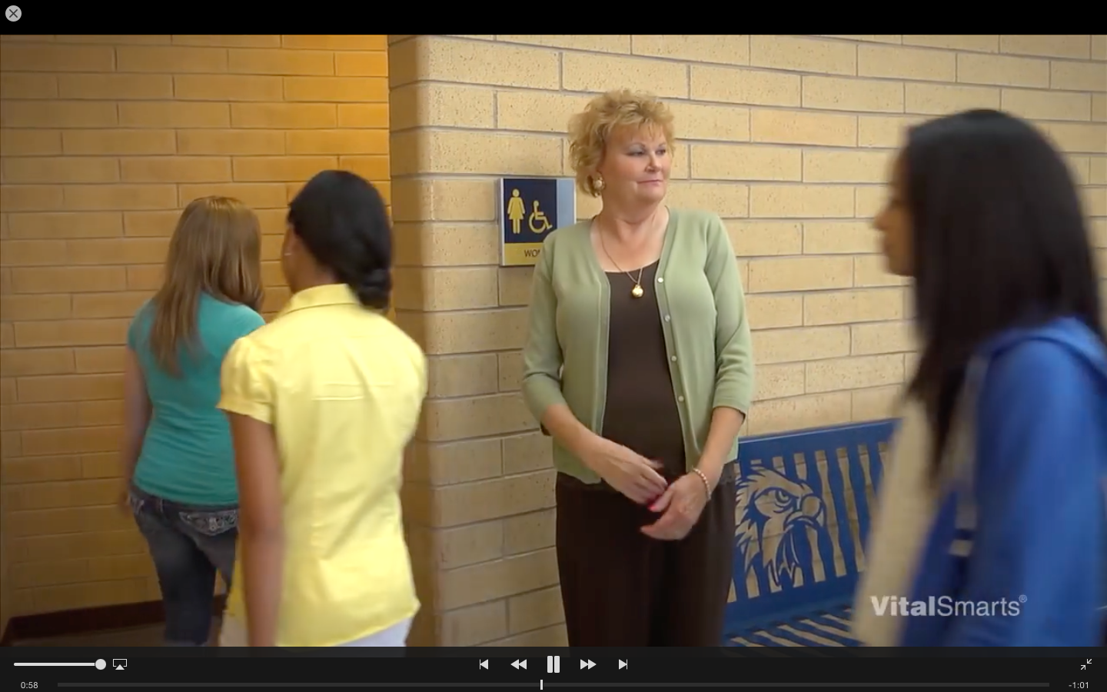
La directrice annonce qu'elle doit parler avec les filles. Les filles viennent au bureau. Puis la directrice et les filles vont aux toilettes.
The Janitor Story From Crucial Accountability. Training Magazine. 7 Oct 2016. 13 Feb 2017. https://www.youtube.com/watch?v=_DQYArmi5L0
CC-BY-SA-NC 2017 Martina Bex ● www.martinabex.com ● The Comprehensible Classroom

Slide 24
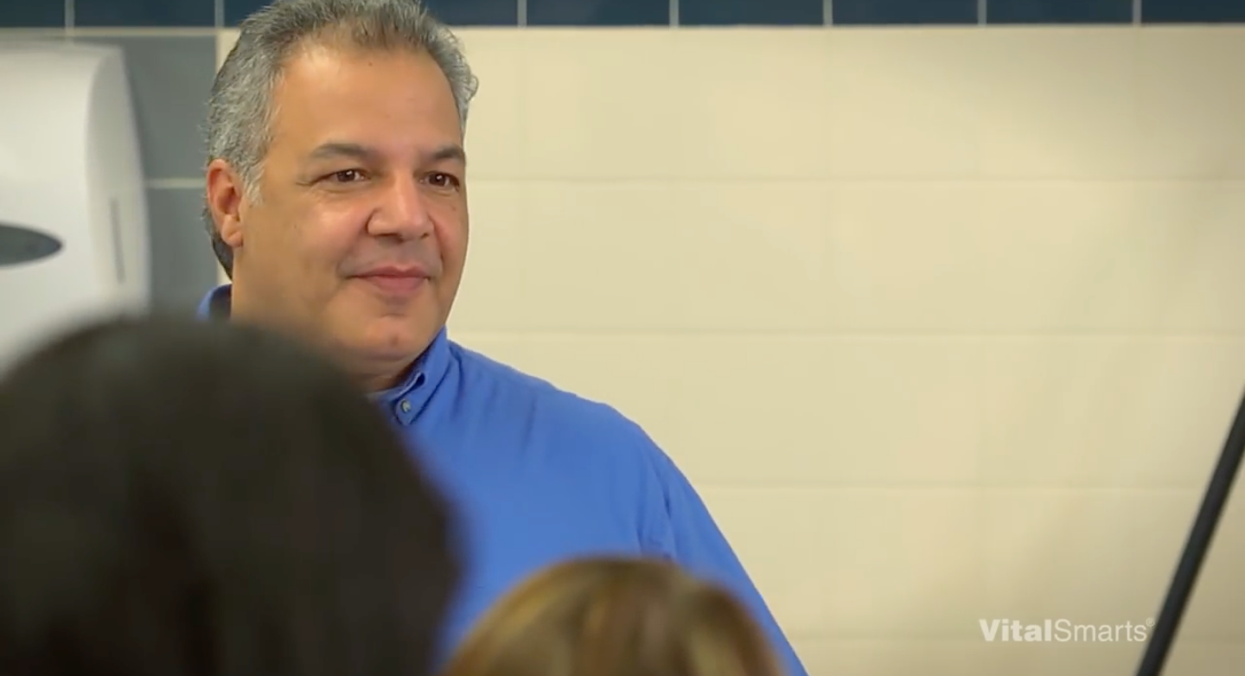
Le gardien est dans les toilettes. Il y a beaucoup de rouges à lèvres sur les glaces. Les filles regardent le gardien et puis les filles regardent les glaces.
CC-BY-SA-NC 2017 Martina Bex ● www.martinabex.com ● The Comprehensible Classroom

Slide 25
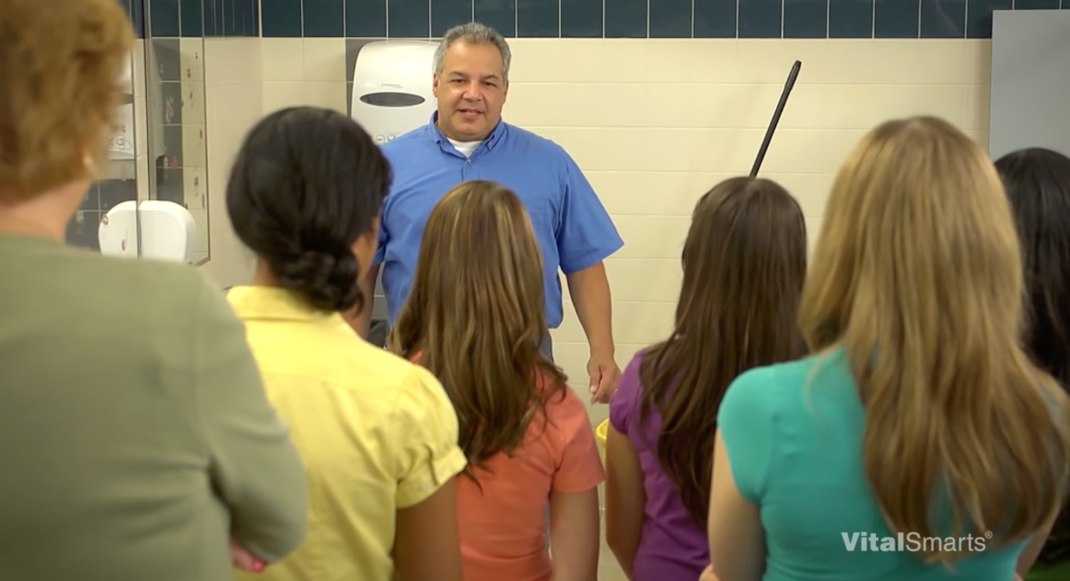
Le gardien explique sa frustration. Il explique qu’il doit nettoyer les glaces tous les jours. Il explique que c’est très difficile de nettoyer les glaces.
The Janitor Story From Crucial Accountability. Training Magazine. 7 Oct 2016. 13 Feb 2017. https://www.youtube.com/watch?v=_DQYArmi5L0
CC-BY-SA-NC 2017 Martina Bex ● www.martinabex.com ● The Comprehensible Classroom

Slide 26
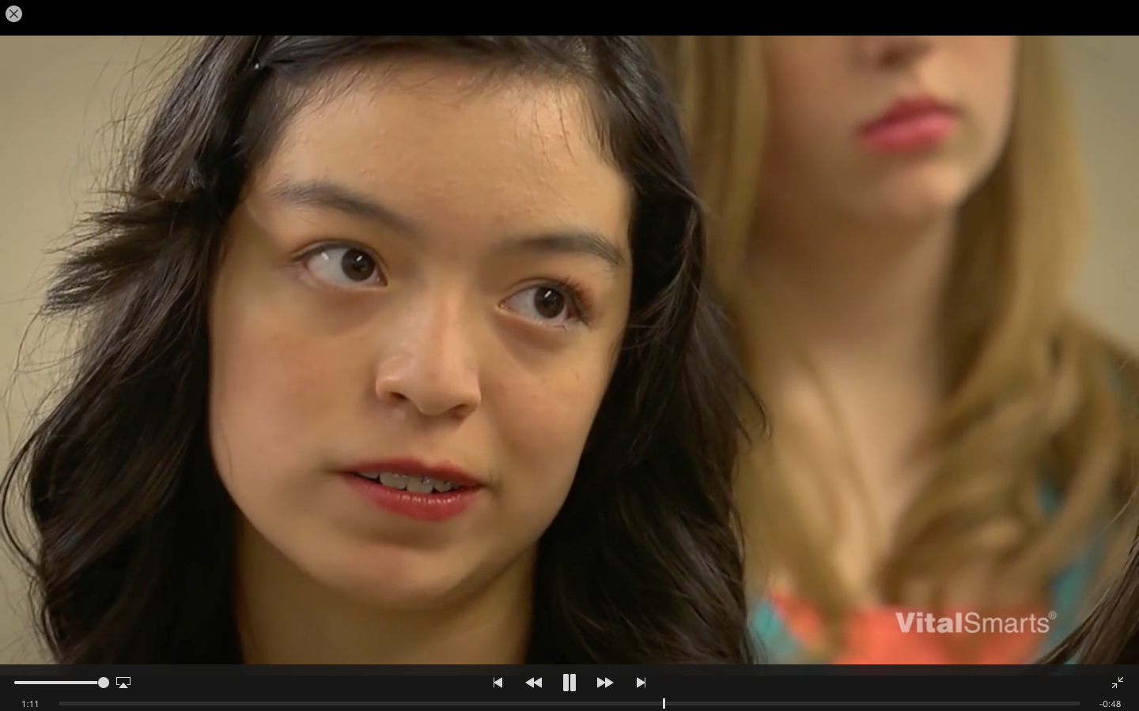
Les filles écoutent le gardien. Elles entendent le gardien, mais les filles ne s’y intéressent pas. Le problème avec le nettoyage des glaces n’est pas un problème pour les filles.
The Janitor Story From Crucial Accountability. Training Magazine. 7 Oct 2016. 13 Feb 2017. https://www.youtube.com/watch?v=_DQYArmi5L0
CC-BY-SA-NC 2017 Martina Bex ● www.martinabex.com ● The Comprehensible Classroom

Slide 27
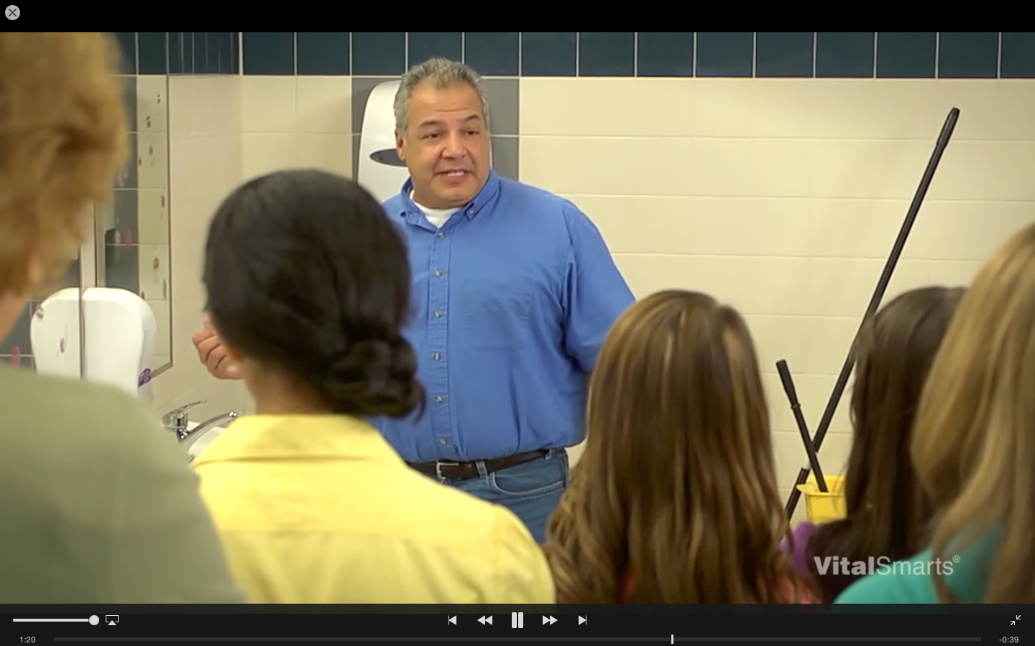
Puis le gardien annonce qu’il va montrer comment il nettoie les glaces.
The Janitor Story From Crucial Accountability. Training Magazine. 7 Oct 2016. 13 Feb 2017. https://www.youtube.com/watch?v=_DQYArmi5L0
CC-BY-SA-NC 2017 Martina Bex ● www.martinabex.com ● The Comprehensible Classroom

Slide 28
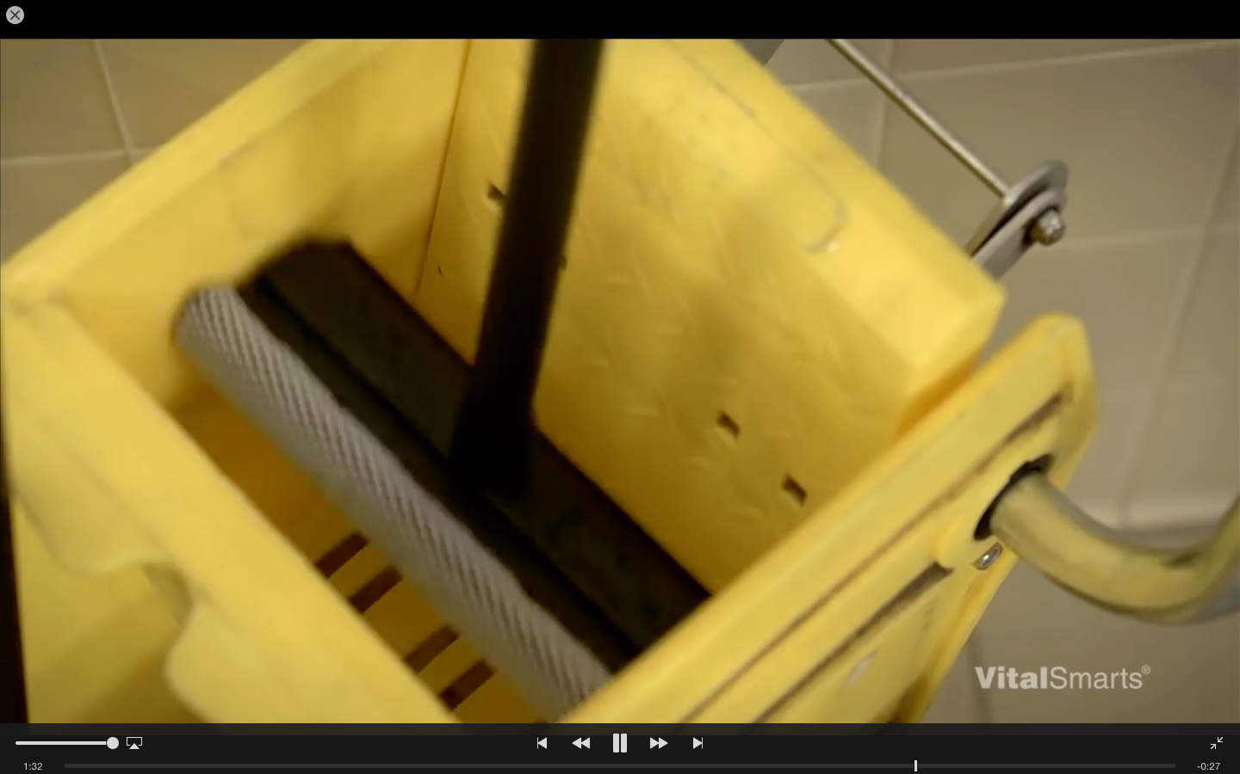
Le gardien explique qu’il utilise un balai à laver pour nettoyer les glaces.
The Janitor Story From Crucial Accountability. Training Magazine. 7 Oct 2016. 13 Feb 2017. https://www.youtube.com/watch?v=_DQYArmi5L0
CC-BY-SA-NC 2017 Martina Bex ● www.martinabex.com ● The Comprehensible Classroom

Slide 29
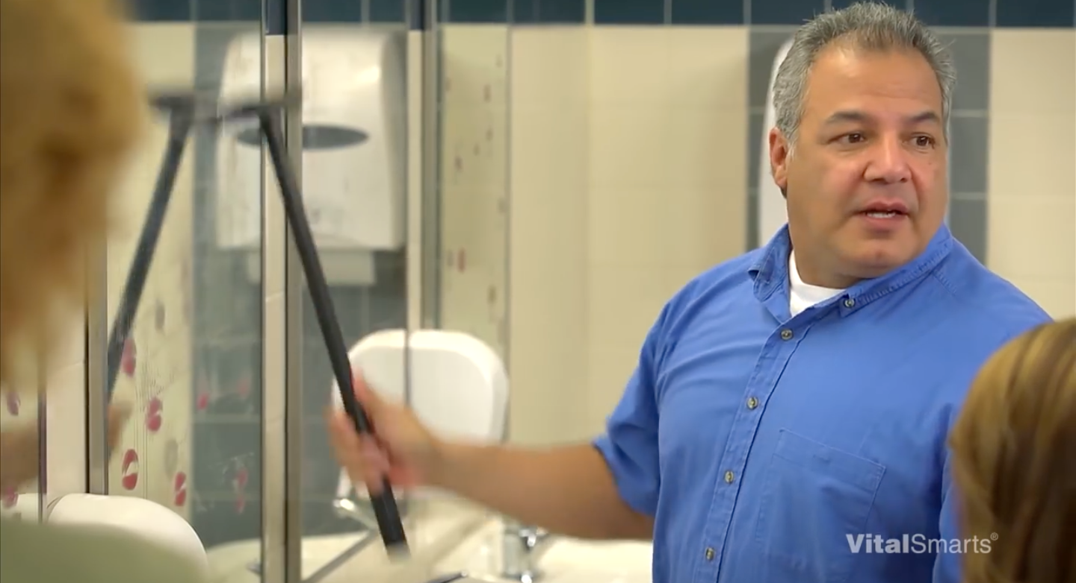
Le gardien montre qu’il nettoie les glaces avec le balai à laver.
The Janitor Story From Crucial Accountability. Training Magazine. 7 Oct 2016. 13 Feb 2017. https://www.youtube.com/watch?v=_DQYArmi5L0
CC-BY-SA-NC 2017 Martina Bex ● www.martinabex.com ● The Comprehensible Classroom

Slide 30
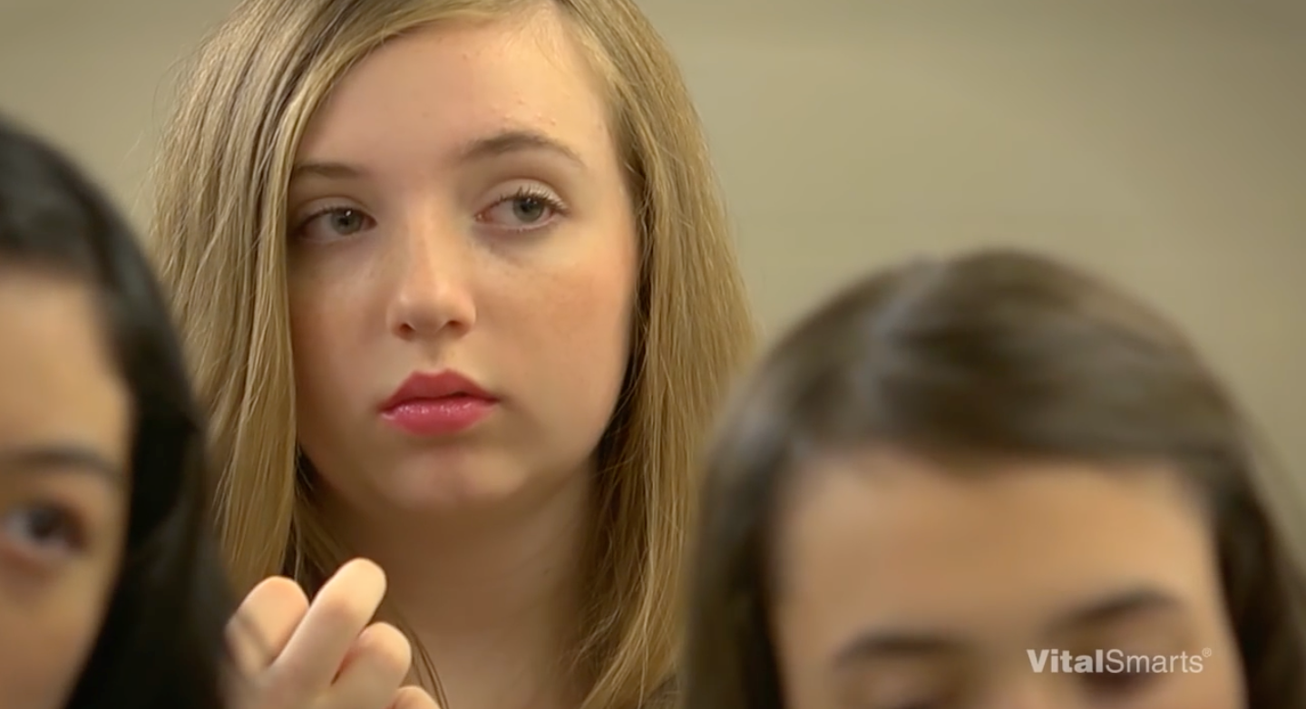
Les filles ne sont pas intéressées. Elles ne se soucient pas du problème du gardien. Elles ne respectent pas le gardien.
The Janitor Story From Crucial Accountability. Training Magazine. 7 Oct 2016. 13 Feb 2017. https://www.youtube.com/watch?v=_DQYArmi5L0
CC-BY-SA-NC 2017 Martina Bex ● www.martinabex.com ● The Comprehensible Classroom

Slide 31
ROUGE À LÈVRES
POUR LE GARDIEN
MAINTENANT, CLIQUEZ ICI POUR VOIR LA VIDÉO…
The Janitor Story From Crucial Accountability. Training Magazine. 7 Oct 2016. 13 Feb 2017. https://www.youtube.com/watch?v=_DQYArmi5L0
CC-BY-SA-NC 2017 Martina Bex ● www.martinabex.com ● The Comprehensible Classroom

Slide 32
ROUGE À LÈVRES
pour le gardien
MATAMOSCAS: IDENTIFIE LA SCÈNE
The Janitor Story From Crucial Accountability. Training Magazine. 7 Oct 2016. 13 Feb 2017. https://www.youtube.com/watch?v=_DQYArmi5L0
CC-BY-SA-NC 2017 Martina Bex ● www.martinabex.com ● The Comprehensible Classroom

Slide 33
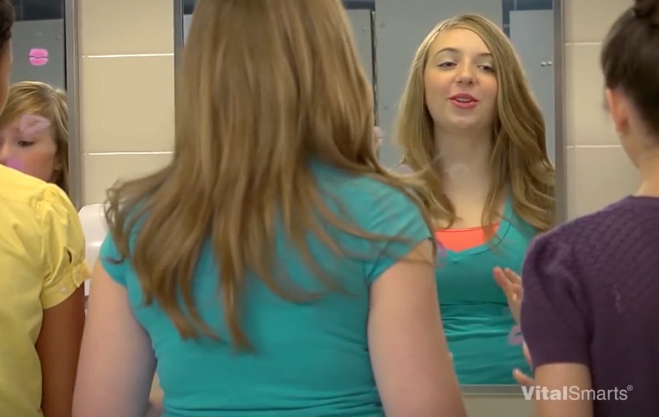
Il y a beaucoup de rouges à lèvres sur les glaces.
A
B
C
D
The Janitor Story From Crucial Accountability. Training Magazine. 7 Oct 2016. 13 Feb 2017. https://www.youtube.com/watch?v=_DQYArmi5L0
CC-BY-SA-NC 2017 Martina Bex ● www.martinabex.com ● The Comprehensible Classroom

Slide 34
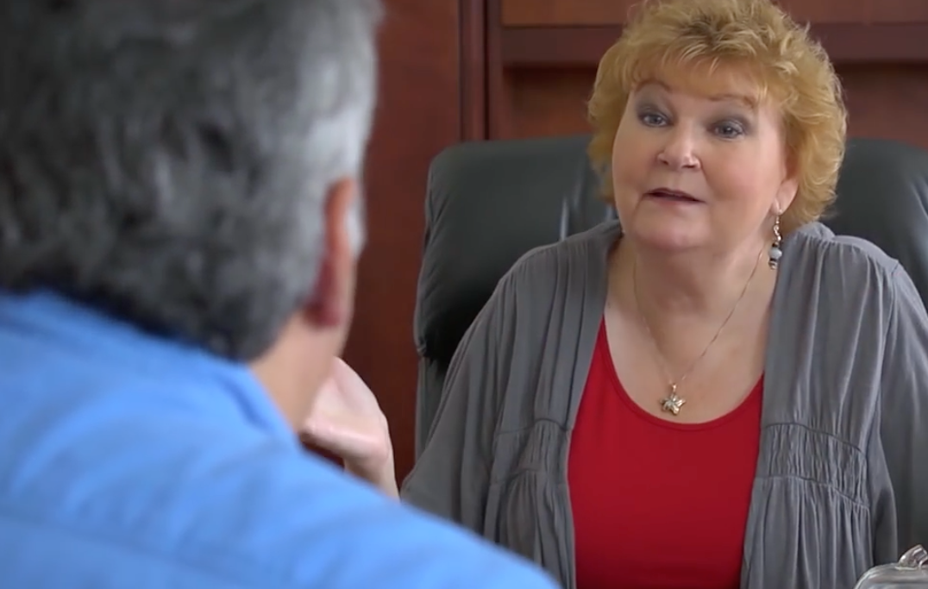
Le gardien explique le problème à la directrice.
A
B
C
D
The Janitor Story From Crucial Accountability. Training Magazine. 7 Oct 2016. 13 Feb 2017. https://www.youtube.com/watch?v=_DQYArmi5L0
CC-BY-SA-NC 2017 Martina Bex ● www.martinabex.com ● The Comprehensible Classroom

Slide 35
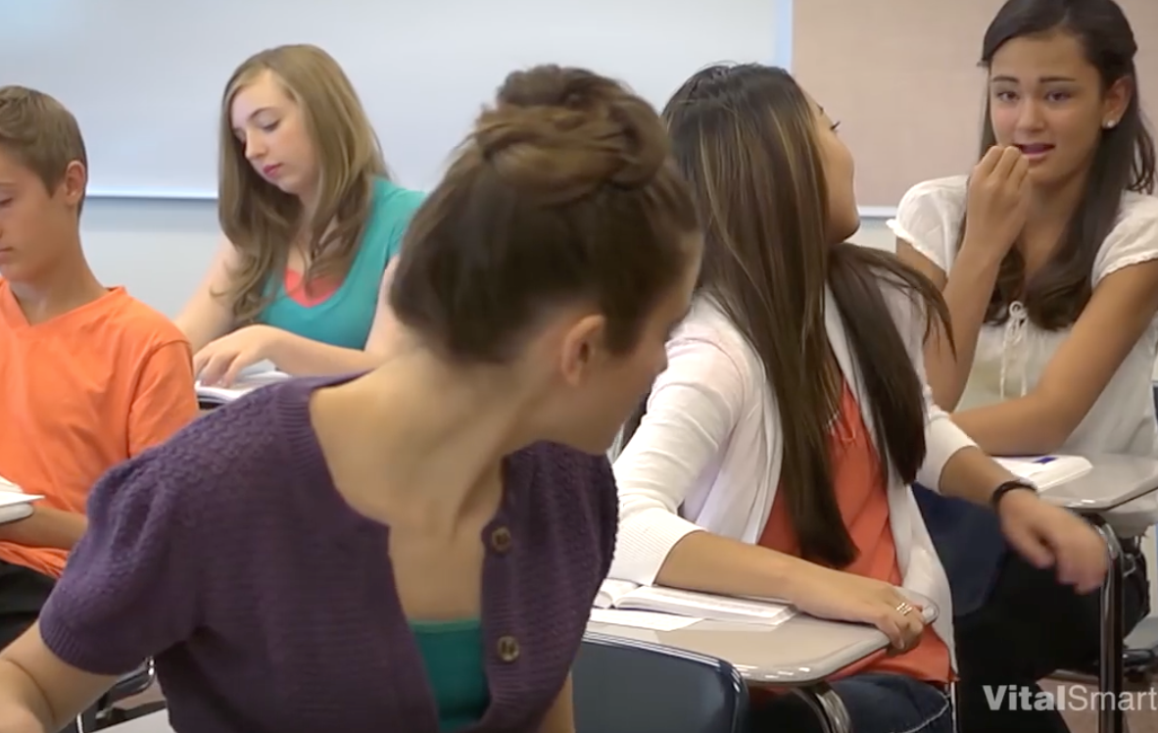
Le gardien explique le processus de nettoyage des glaces.
A
B
C
D
The Janitor Story From Crucial Accountability. Training Magazine. 7 Oct 2016. 13 Feb 2017. https://www.youtube.com/watch?v=_DQYArmi5L0
CC-BY-SA-NC 2017 Martina Bex ● www.martinabex.com ● The Comprehensible Classroom

Slide 36
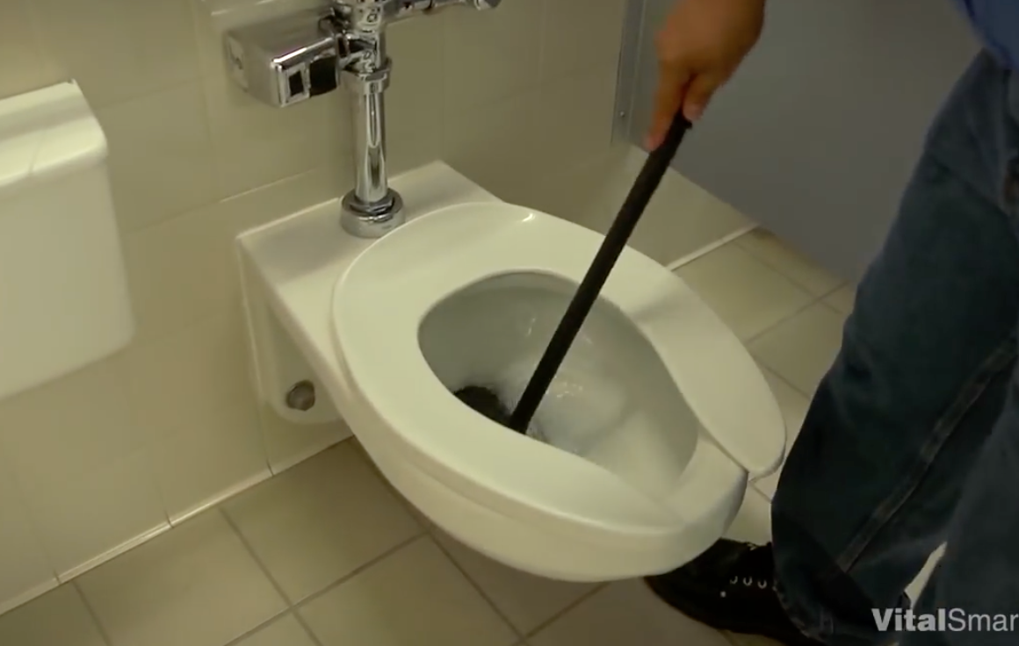
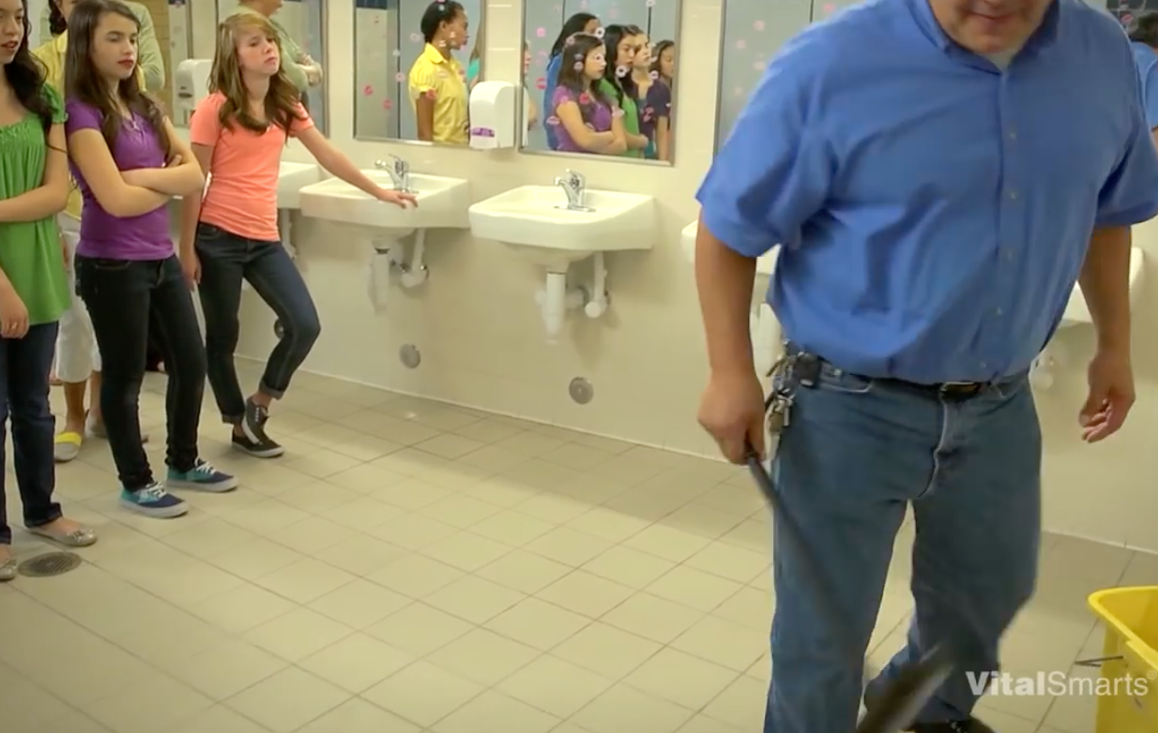
Les filles embrassent les glaces dans les toilettes.
A
B
C
D
The Janitor Story From Crucial Accountability. Training Magazine. 7 Oct 2016. 13 Feb 2017. https://www.youtube.com/watch?v=_DQYArmi5L0
CC-BY-SA-NC 2017 Martina Bex ● www.martinabex.com ● The Comprehensible Classroom

Slide 37
Les filles écoutent l’annonce de la directrice.
A
B
C
D
The Janitor Story From Crucial Accountability. Training Magazine. 7 Oct 2016. 13 Feb 2017. https://www.youtube.com/watch?v=_DQYArmi5L0
CC-BY-SA-NC 2017 Martina Bex ● www.martinabex.com ● The Comprehensible Classroom

Slide 38
Le gardien nettoie les glaces avec un balai à laver.
A
B
C
D
The Janitor Story From Crucial Accountability. Training Magazine. 7 Oct 2016. 13 Feb 2017. https://www.youtube.com/watch?v=_DQYArmi5L0
CC-BY-SA-NC 2017 Martina Bex ● www.martinabex.com ● The Comprehensible Classroom

Slide 39
Les filles se mettent le rouge à lèvres pendant leurs cours.
A
B
C
D
The Janitor Story From Crucial Accountability. Training Magazine. 7 Oct 2016. 13 Feb 2017. https://www.youtube.com/watch?v=_DQYArmi5L0
CC-BY-SA-NC 2017 Martina Bex ● www.martinabex.com ● The Comprehensible Classroom

Slide 40
Le gardien met le balai à laver dans les toilettes
A
B
C
D
The Janitor Story From Crucial Accountability. Training Magazine. 7 Oct 2016. 13 Feb 2017. https://www.youtube.com/watch?v=_DQYArmi5L0
CC-BY-SA-NC 2017 Martina Bex ● www.martinabex.com ● The Comprehensible Classroom

Slide 41
Dans les toilettes, les filles se regardent dans les glaces.
A
B
C
D
The Janitor Story From Crucial Accountability. Training Magazine. 7 Oct 2016. 13 Feb 2017. https://www.youtube.com/watch?v=_DQYArmi5L0
CC-BY-SA-NC 2017 Martina Bex ● www.martinabex.com ● The Comprehensible Classroom

Slide 42
Les filles vont aux toilettes avec la directrice.
.
A
B
C
D
The Janitor Story From Crucial Accountability. Training Magazine. 7 Oct 2016. 13 Feb 2017. https://www.youtube.com/watch?v=_DQYArmi5L0
CC-BY-SA-NC 2017 Martina Bex ● www.martinabex.com ● The Comprehensible Classroom

Slide 43
Le gardien explique son plan à la directrice.
A
B
C
D
The Janitor Story From Crucial Accountability. Training Magazine. 7 Oct 2016. 13 Feb 2017. https://www.youtube.com/watch?v=_DQYArmi5L0
CC-BY-SA-NC 2017 Martina Bex ● www.martinabex.com ● The Comprehensible Classroom

Slide 44
Le gardien voit beaucoup de rouges à levres sur les glaces.
A
B
C
D
The Janitor Story From Crucial Accountability. Training Magazine. 7 Oct 2016. 13 Feb 2017. https://www.youtube.com/watch?v=_DQYArmi5L0
CC-BY-SA-NC 2017 Martina Bex ● www.martinabex.com ● The Comprehensible Classroom

Slide 45
La directrice annonce qu’il n’est pas acceptable d’embrasser les glaces.
A
B
C
D
The Janitor Story From Crucial Accountability. Training Magazine. 7 Oct 2016. 13 Feb 2017. https://www.youtube.com/watch?v=_DQYArmi5L0
CC-BY-SA-NC 2017 Martina Bex ● www.martinabex.com ● The Comprehensible Classroom

Slide 46
Le gardien observe qu’il y a beaucoup de rouges à lèvres sur les glaces.
A
B
C
D
The Janitor Story From Crucial Accountability. Training Magazine. 7 Oct 2016. 13 Feb 2017. https://www.youtube.com/watch?v=_DQYArmi5L0
CC-BY-SA-NC 2017 Martina Bex ● www.martinabex.com ● The Comprehensible Classroom

Slide 47
Les filles écoutent le gardien mais elles ne se sentent pas concernées avec le nettoyage des glaces.
A
B
C
D
The Janitor Story From Crucial Accountability. Training Magazine. 7 Oct 2016. 13 Feb 2017. https://www.youtube.com/watch?v=_DQYArmi5L0
CC-BY-SA-NC 2017 Martina Bex ● www.martinabex.com ● The Comprehensible Classroom

Slide 48
Le gardien prend le balai à laver et marche vers les toilettes.
A
B
C
D
The Janitor Story From Crucial Accountability. Training Magazine. 7 Oct 2016. 13 Feb 2017. https://www.youtube.com/watch?v=_DQYArmi5L0
CC-BY-SA-NC 2017 Martina Bex ● www.martinabex.com ● The Comprehensible Classroom

